Slide 1



Tutoriel Banque de séminaire

Slide 2
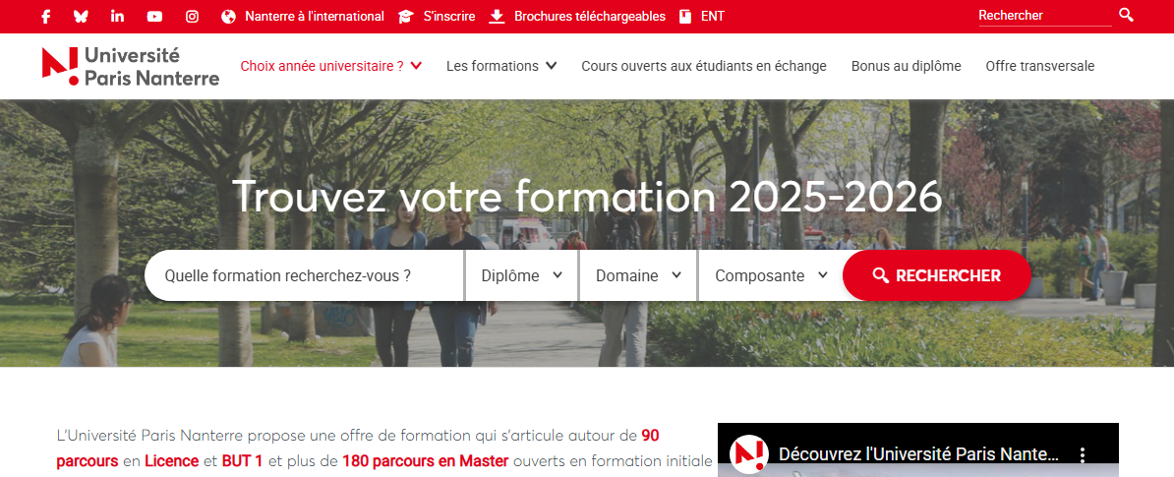

Choisir son séminaire
_
Rendez-vous sur le site de l’offre de formation :
https://formations.parisnanterre.fr/fr/index.html
Puis, accédez à l’offre transversale de l’université

Slide 3
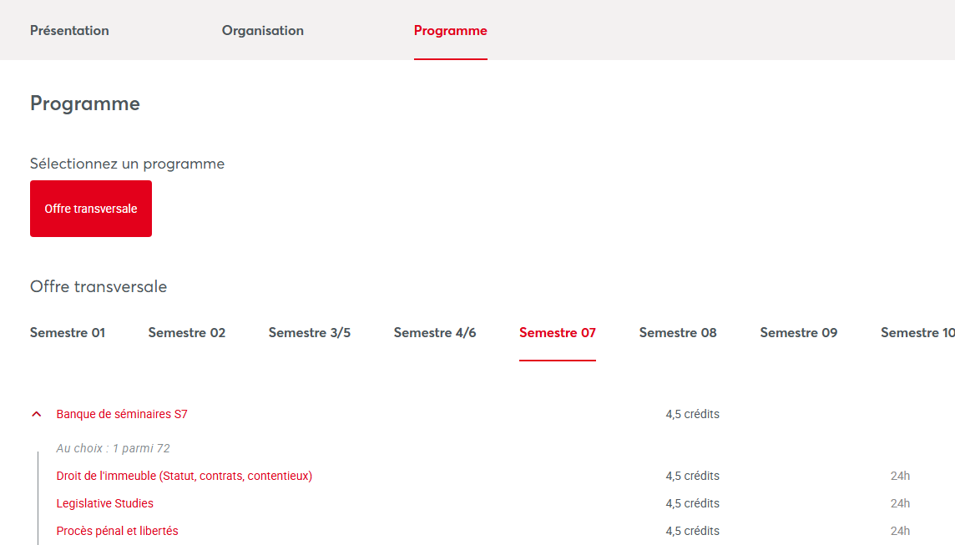
Choisir son séminaire
_
Accédez au programme puis déroulez la liste de séminaires de votre semestre
Sélectionnez ensuite le séminaire de votre choix

Slide 4
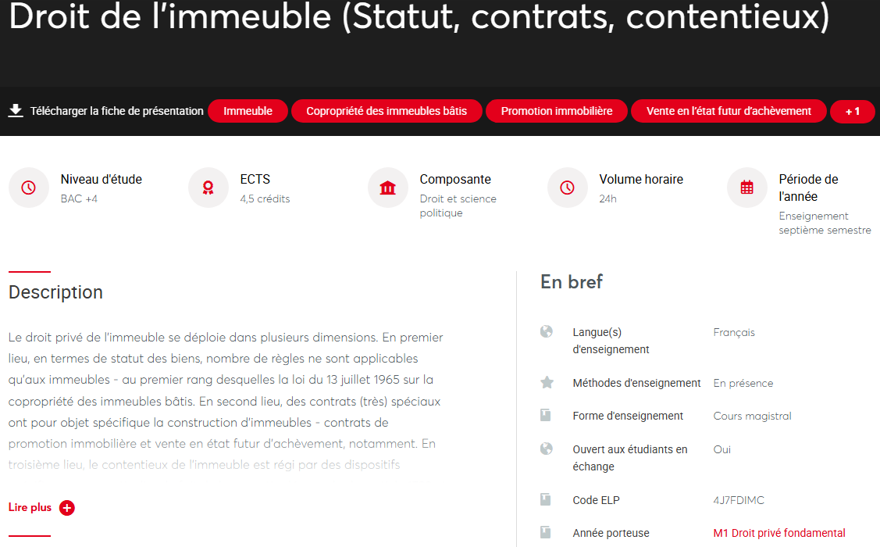
Choisir son séminaire
_
Le code APOGEE est à renseigner dans la fiche d’inscription
Intitulé du Master d’origine
Vous trouverez, sur cette page, le semestre auquel est dispensé ce séminaire ainsi que la composante et l’intitulé de son Master d’origine
Ces informations vous seront utiles pour en connaître les horaires

Slide 5
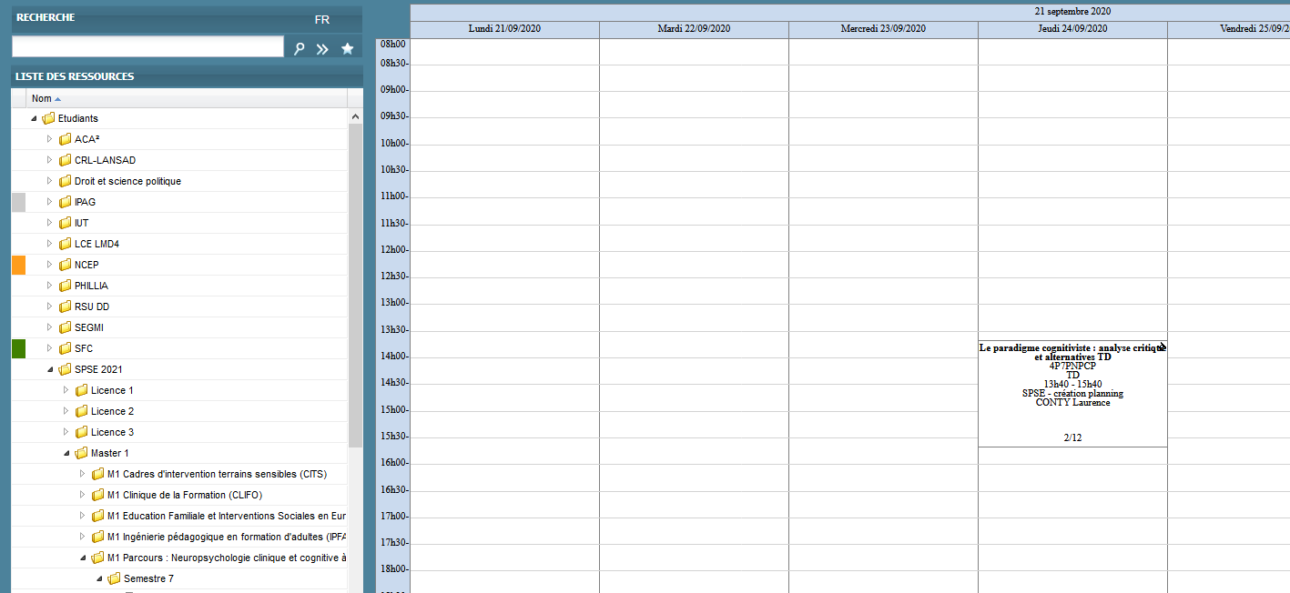
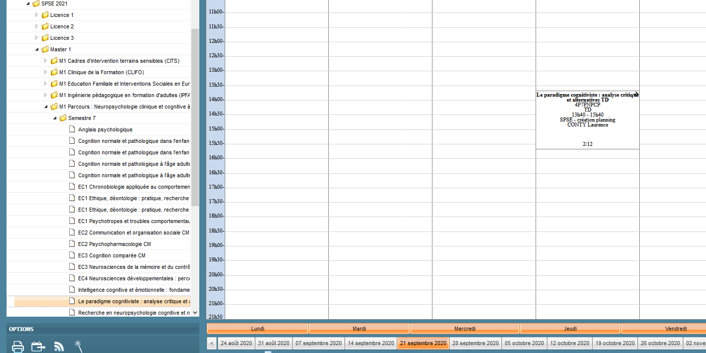
Se rendre à son séminaire
_
Rendez-vous sur votre emploi du temps
Déroulez l’arborescence puis sélectionnez votre séminaire

Slide 6
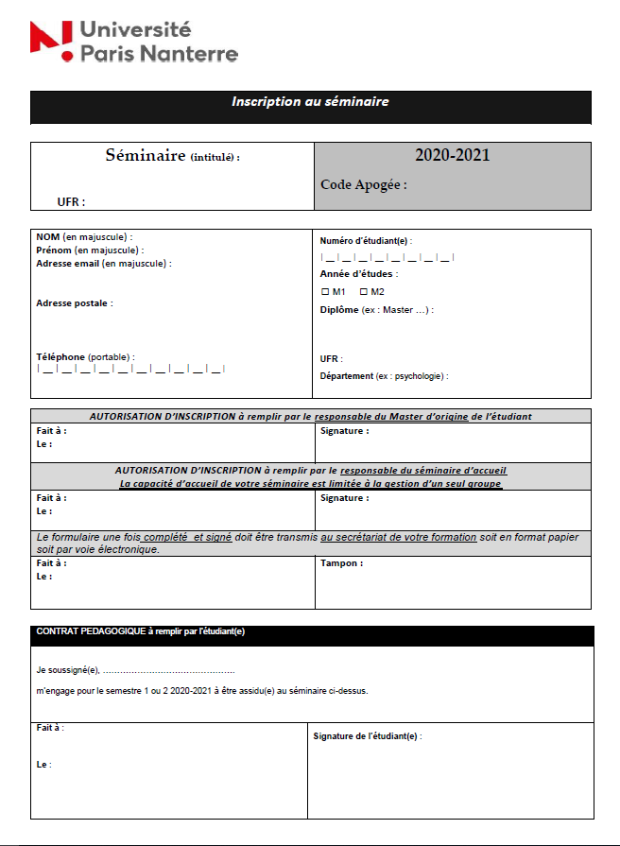
S’inscrire à sa formation
_
Complétez le formulaire d’inscription à transmettre au secrétariat de votre formation

